Slide 1
Izrada i sprovođenje planova integriteta u institucijama Crne Gore
Agencija za sprječavanje korupcije

Slide 2
Plan integriteta
Zakon o sprječavanju korupcije (članovi 71-77)
Pravila za izradu i sprovođenje plana integriteta
Na osnovu procjene podložnosti određenih radnih mjesta i radnih procesa za nastanak i razvoj korupcije i drugih oblika pristrasnog postupanja javnih funkcionera i zaposlenih u organu vlasti, organ donosi plan integriteta koji sadrži mjere za sprječavaje i otklanjanje mogućnosti za nastanak i razvoj korupcije.

Slide 3
Plan integriteta
Kao prvi korak u izradi plana integriteta, organ donosi dva rješenja:
Rješenje o imenovanju menadžera integriteta (odgovornog lica za pripremu i sprovođenje plana integriteta)
Rješenje o formiranju radne grupe za izradu plana integriteta (kojom rukovodi menadžer integriteta)

Slide 4
Menadžer integriteta
Za sprovođenje plana integriteta odgovoran je menadžer integriteta, kojeg određuje i razrješava starješina organa.
Za menadžera integriteta određuje se neko od već zaposlenih službenika ko raspolaže dovoljnim iskustvom u pogledu funkcionisanja organa vlasti i po pravilu je neko od rukovodećih službenika.
Menadžer integriteta je odgovoran starješini za stalno praćenje i periodične kontrole rizika i ažuriranje mjera u planu integriteta, aktivnosti koje se odnose na sprovođenje pravila etičkih kodeksa, podsticanje integriteta i sprječavanja korupcije, sukoba interesa i drugih oblika pristrasnog postupanja zaposlenih na određenim poslovima.
Svi zaposleni su dužni da obavijeste menadžera integriteta o situaciji, pojavi ili radnji za koju su na osnovu razumnog uvjerenja procijenili da predstavlja mogućnost za nastanak ili razvoj korupcije, sukoba interesa, drugih oblika nezakonitog ili neetičnog postupanja.

Slide 5
Planovi integriteta u Crnoj Gori
Organi vlasti su bili u obavezi da usvoje plan integriteta do 31. marta 2016. godine i dostave ga Agenciji, kao i da svake godine do 15. aprila dostave izvještaj o sprovođenju plana u prethodnoj godini.
Aktuelna statistika:
711 organa vlasti
694 menadžera integriteta
688 planova integriteta
696 organa vlasti obuhvaćen planovima (98% svih organa vlasti), jer je 8 organa obuhvaćeno planovima integriteta drugih organa vlasti
Svi organi koji su donijeli plan integriteta (674 planova usvojeno 2016. ili 2017. godine) su 2018. godine donijeli izvještaj o sprovođenju plana integriteta i dostavili ga Agenciji

Slide 7
Plan integriteta
Plan integriteta sadrži registar rizika od korupcije i drugog neetičnog ili neprofesionalnog ponašanja, kao i mjere za smanjenje ili uklanjanje rizika.
Registar rizika uključuje najznačajnije potencijalne rizike sa kojima se suočava institucija prateći svoju misiju i ispunjavanje ciljeva, gdje će se rizici razložiti na odgovarajuće oblasti/područja obuhvata i izvršiti procjena njihovog intenziteta radi efikasnog upravljanja na svim nivoima.
Mjere za smanjenje rizika su mjere pravne i praktične prirode (mogu se odnositi na normativu, organizaciju ili zaposlene) kojima se sprečavaju, umanjuju i u konačnom otklanjaju rizici za nastanak i razvoj negativnih pojava (neetičnih i neprofesionalnih postupanja, sukoba interesa, mogućih koruptivnih postupaka i radnji, nedozvoljenog lobiranja i drugih nepravilnosti).

Slide 8
Procjena rizika od korupcije
Intenzitet rizika dobija se množenjem vjerovatnoće i posljedica rizika, upotrebom matrice rizika „vjerovatnoće (1-10) x posljedice (1-10)”.
● Rizici niskog intenziteta
● Rizici srednjeg intenziteta
● Rizici visokog intenziteta
POSLJEDICA | ozbiljna | 10
 |  | 9
 |  | 8
 | umjerena | 7
 |  | 6
 |  | 5
 |  | 4
 | mala | 3
 |  | 2
 |  | 1 | 2 | 3 | 4 | 5 | 6 | 7 | 8 | 9 | 10
Intenzitet rizika (posljedicaj x vjerovatnoća) |  | niska |  |  | srednja |  |  |  | visoka
 |  | VJEROVATNOĆA

Slide 9
Obrazac plana integriteta
REGISTAR RIZIKA |  |  | PROCJENA I MJERENJE RIZIKA |  |  |  |  | REAGOVANJE NA RIZIK |  |  | PREGLED I IZVJEŠTAVANJE O RIZICIMA
Oblasti rizika | Radna mjesta | Osnovni rizici | Postojeće mjere kontrole | Preostali rizici (rezidualni) | Vjer. | Posljedice | Procjena | Predložene mjere za smanjenje/otklanjanje rizika | Odgovorna osoba | Rok | St. | Kratak opis i ocjena realizacije mjere
1. Rukovođenje i upravljanje
2. Kadrovska politika, etično i profesinalno ponašanje zaposlenih
3. Planiranje i upravljanje finansijama
4.Čuvanje i bezbjednost podataka i dokumenata

Slide 10
Planovi integriteta u organima vlasti
Izvještaj o donošenju i sprovođenju planova integriteta u 2018. godini

Slide 11
Izvještaj o donošenju i sprovođenju planova integriteta – Glavni nalazi
Ukupno 18,113 rezidualnih rizika identifikovano je u svim planovima integriteta, od kojih je:
2,364 rizika visokog intenziteta
10,500 rizika srednjeg intenziteta
5,217 rizika niskog intenziteta
32 rizika čiji intenzitet nije definisan
Ukupno 33.360 predloženih mjera za smanjenje/uklanjanje rizika

Slide 12
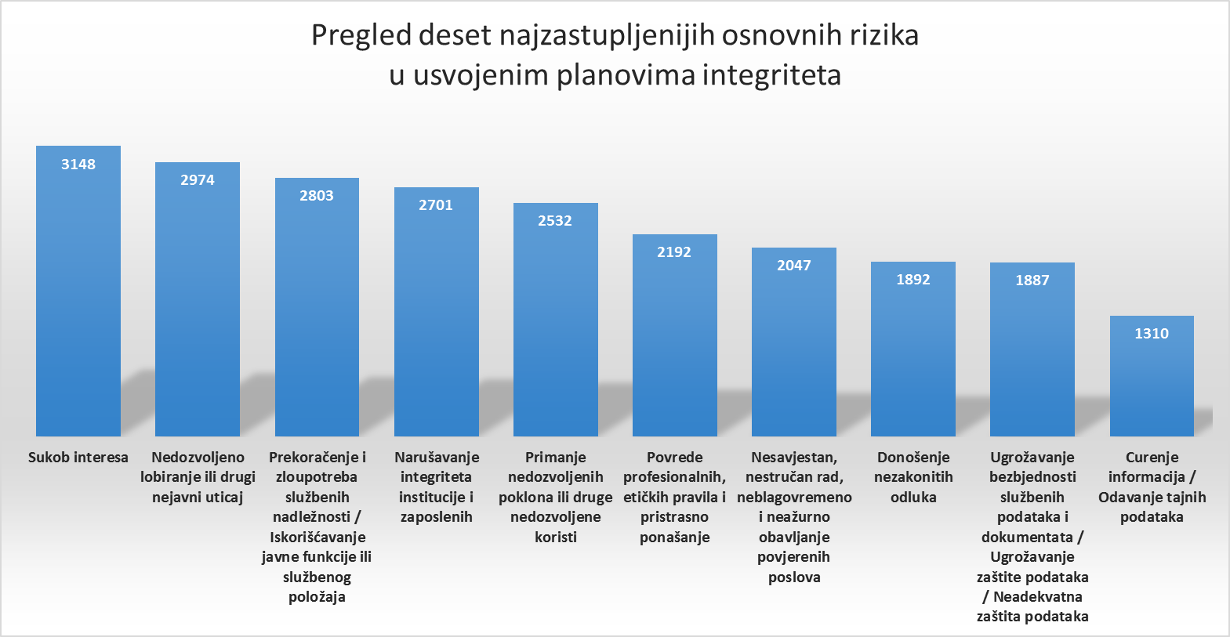

Slide 13
Izvještavanje organa vlasti o sprovođenju plana integriteta
U izvještajima o sprovođenju planova integriteta, organi su bili u obavezi da izvijeste o:
1) realizaciji planiranih mjera (ocjena stepena realizacije i kratak opis preduzetih aktivnosti) i
2) trenutnom statusu rizika (eventualnoj promjeni visine rizika nakon dvije godine sprovođenja plana integriteta u odnosu na inicijalnu procjenu rizika).

Slide 17
Promjena statusa/intenziteta rizika
Organi vlasti su bili u obavezi da navedu informacije o trenutnom statusu rizika, odnosno o eventualnoj promjeni intenziteta rizika.
Napredak stanja od prethodne provjere | bez promjena | povećan rizik | smanjen rizik
 | ↔ | ↑ | ↓

Slide 18
Procjena efikasnosti plana integriteta
Organ vlasti svake druge godine procjenjuje efikasnost i efektivnost plana integriteta, shodno ZSK.
U cilju unapređenja postojećih i izrade novih planova integriteta, Agencija je izradila Upitnik za procjenu efikasnosti i efektivnosti plana integriteta
Izrađeno je više verzija upitnika:
Opšti upitnik (168 pitanja)
Zdravstvo (168 + dodatna 33 pitanja)
Prosvjeta (168 + dodatnih 12 pitanja)
Lokalna samouprava (168 + dodatnih 20 pitanja)

Slide 19
Novi planovi integriteta (2018-2019)
Nakon vršenja procjene efikasnosti i efektivnosti planova integriteta, organi vlasti su bili u obavezi da usvoje novi plan integriteta za period 2018-2019.
Ukupno 606 organa je do sada ažiriralo plan integriteta.
Prilikom izrade novih planova integriteta, organi vlasti su uzimali u obzir rezultate pomenute procjene, preporuke za unapređenje plana integriteta koje je organima dala Agencija, kao i dosadašnje iskustvo organa vlasti u sprovođenju plana.
Osim u štampanoj formi, organi vlasti su sada u obavezi da plan integriteta i izvještaj po prvi put podnose putem aplikacije za planove integriteta, koja je korisnima postala dostupna u avgustu 2018. godine.

Slide 20
Hvala na pažnji!
Thank you for your attention!
Marko Škerović
Agency for Prevention of Corruption - Montenegro
marko.skerovic@antikorupcija.me

